Slide 1

Prestation de services électroniques
le modèle Banque Carrefour

Slide 2
Structure de l’exposé
secteur social : parties concernées, attentes
modèle Banque Carrefour : principes, intégrateur de services
application dans secteur social : Banque Carrefour de la sécurité sociale (BCSS)
défis
Europe
quelques projets
conclusion : avantages engrangés, facteurs critiques de succès

Slide 3
1. Secteur social

Slide 4






Parties concernées
v
> 11,5 millions de citoyens
> 1 million d'indépendants
3.000 acteurs chargés de
la protection sociale
> 225.000 employeurs

Slide 5
Attentes > citoyens/employeurs
protection sociale effective
services intégrés
  adaptés à la situation concrète de l’utilisateur et si possible personnalisés
  proposés à l'occasion d'événements se produisant au cours de la vie de l’utilisateur
    naissance
    école
    travail
    déménagement
    maladie
    pension
    décès
    création d'une entreprise
    …
  tous niveaux de pouvoir, services publics et instances privées confondus

Slide 6
Attentes > citoyens/employeurs
customer centricity
services axés sur les propres processus
avec un minimum de coûts et de formalités administratives
si possible offerts de manière automatique
avec un apport actif de l'utilisateur (selfservice - autonomie - suivi)
offerts de manière performante et conviviale
fiables, sécurisés et disponibles en permanence
via les canaux choisis par l’utilisateur (voie électronique, téléphone, contact direct, ...)
tout en respectant la protection de la vie privée

Slide 7
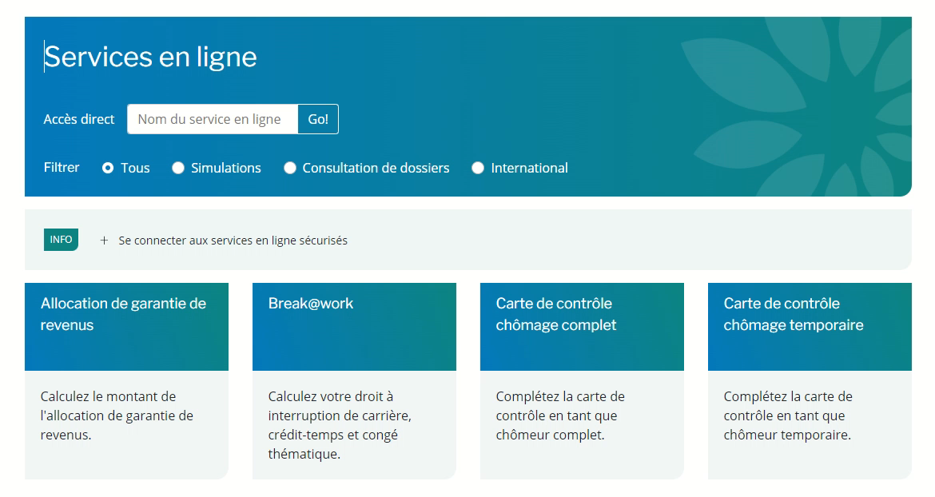







Customer centricity

Slide 8
Attentes > des autorités
des citoyens/des entreprises satisfaits par des services intégrés qui répondent à leurs attentes, avec des charges administratives minimales
maximaliser l’efficacité des politiques sociales
un contrôle des coûts pour toutes les parties concernées
optimaliser l’efficience du fonctionnement des autorités publiques et des instances privées chargées de missions d'intérêt public
une utilisation pro-active de l’information pour
  l’octroi automatique de droits
  la pré-introduction de données lors de la collecte d’informations
  la communication d’informations ciblées aux intéressés
un soutien approprié à la politique
promouvoir l’inclusion sociale
éviter et lutter contre la fraude

Slide 9
2. Modèle Banque Carrefour

Slide 10
Modèle Banque Carrefour
organisation d'un échange de données électronique efficace et dûment sécurisé et optimisation des processus entre de nombreux acteurs
tout en respectant leur autonomie ainsi que les missions qui leur sont confiées
sans enregistrement central en masse de données à caractère personnel
en vue d'une prestation de services électronique intégrée qui répond aux attentes des utilisateurs (citoyens, entreprises, professionnels, …)
coordination, stimulation et organisation confiées à un intégrateur de services assumant une fonction de carrefour
sur base de principes communs en matière de
  modélisation des informations
  collecte unique et réutilisation des informations
  gestion des informations
  échange électronique d'informations
  sécurisation des informations et protection de la vie privée

Slide 11
Modèle Banque Carrefour / principes communs
modélisation des informations
  d'une façon qui se rapproche le plus possible de la réalité
  de sorte qu’elles puissent être utilisées de manière multifonctionnelle
  tient compte d'un maximum de besoins prévisibles d’utilisation des informations
  peut être étendue et adaptée de manière souple si la réalité ou les besoins d'utilisation changent (diminution ou augmentation)
collecte unique des informations auprès des citoyens et auprès des entreprises, en coordination avec tous les acteurs et réutilisation
  les informations sont uniquement recueillies pour des finalités clairement définies et dans la mesure où elles sont proportionnelles à ces finalités
  les informations sont collectées une seule fois, le plus près possible de la source authentique
  via un canal choisi par les citoyens et les entreprises
  de préférence par la voie électronique et à l’aide de services de base uniformes
  avec la possibilité d’un contrôle de qualité par celui chez qui les informations sont recueillies avant le transfert des informations

Slide 12
Modèle Banque Carrefour / principes communs
gestion des informations
  répartition des tâches entre les acteurs du secteur social en ce qui concerne la collecte, la validation, la gestion, l’enregistrement des informations dans des sources authentiques et l'initiative de l’échange de données (pull et push)
  les informations peuvent être agrégées de manière flexible en fonction de l'évolution des besoins
  obligation de signaler les erreurs présumées dans les informations à l’acteur chargé de les valider
  l’acteur chargé de valider les informations est tenu d'analyser les erreurs présumées signalées, de les corriger si nécessaire et de mettre les informations corrigées à la disposition des organismes concernés connus
  les informations sont gérées pour le temps nécessaire en fonction des besoins de l'organisation, de la politique ou de la réglementation, ou encore, de préférence sous forme anonyme ou codée, aussi longtemps qu’elles ont une valeur historique ou d'archive pertinente

Slide 13
Modèle Banque Carrefour / principes communs
échange électronique d'informations
  une fois recueillies et validées, les informations sont dans toute la mesure du possible enregistrées, gérées et échangées électroniquement pour éviter une réintroduction manuelle
  uniquement échangées moyennant l'accord de l'intéressé ou lorsque c’est nécessaire pour les besoins de l'organisation, la politique ou la réglementation
  échange effectué à l'initiative de
    l'instance qui dispose des informations ou
    l'instance qui a besoin des informations ou
    l'intégrateur de services
  échange s’opère au moyen d'un cadre d’interopérabilité fonctionnel et technique qui évolue, progressivement mais en permanence, conformément aux standards ouverts de marché et est indépendant de la technique d’échange d'informations utilisée
  utilisation proactive des informations disponibles pour
    l’octroi automatique de droits
    la pré-introduction de données lors de la collecte d’informations
    la communication ciblée d’informations aux intéressés

Slide 14
Modèle Banque Carrefour / principes communs
protection des informations
  sécurité, intégrité et confidentialité des informations traitées sont garanties grâce à un ensemble intégré de mesures de sécurité structurelles, organisationnelles, ICT, physiques, personnelles et autres
  données à caractère personnel uniquement utilisées à des fins conciliables avec les fins pour lesquelles elles ont été recueillies
  données à caractère personnel uniquement accessibles aux utilisateurs mandatés à cette fin en fonction des besoins de l’organisation, de l'application de la politique ou de la réglementation
  en dehors des cas où l'accès est prévu par la loi, l'autorisation d’accès aux données à caractère personnel est accordée par un comité de sécurité de l’information

Slide 15
Modèle Banque Carrefour / principes communs
sécurité & privacy by design
  toute communication de données à caractère personnel à des tiers requiert une délibération du Comité de sécurité de l’information
  les autorisations de communication de données à caractère personnel sont publiques
  tout échange électronique concret de données à caractère personnel fait l'objet d'un contrôle préventif de la conformité aux autorisations en vigueur par une instance autre que celle qui met à disposition les informations ou en a besoin, en l'occurrence l'intégrateur de services assumant une fonction de carrefour
  tout échange électronique de données à caractère personnel fait l’objet de logging afin de pouvoir éventuellement tracer par la suite tout usage impropre
  chaque fois que les informations sont utilisées pour une décision, les informations utilisées sont communiquées lors de la notification de la décision
  toute personne a un droit d’accès et, si les données sont incorrectes, de rectification de ses propres données à caractère personnel
  au sein de tout organisme qui participe au flux de données électronique est créé un service de sécurité de l'information, avec une mission de conseil, de stimulation, de documentation et de contrôle
  l’ensemble des mesures structurelles, organisationnelles, juridiques et techniques sont décrites dans des policies sur la base de la norme ISO 27xxx

Slide 16
Modèle Banque Carrefour / intégrateur de services
intégrateur de services, chargé d’une fonction de Carrefour et géré par les représentants des acteurs du secteur concerné afin
  de bénéficier de leur confiance
  de garantir un fonctionnement orienté vers le client
missions de l’intégrateur de services
  définir la vision en matière de prestation de services électronique intégrée dans le secteur concerné
  promouvoir la vision et définir les principes de base communs dans le secteur concerné
  coordonner l’optimisation des processus
  gérer des programmes et des projets
  déterminer, implémenter et gérer la plate-forme de collaboration
    niveau technique: architecture et standards pour un échange sécurisé de données
    niveau sémantique: harmonisation des notions et coordination des adaptations de la réglementation
    logique métier et orchestration
    promotion des applications orientées services

Slide 17
Modèle Banque Carrefour / intégrateur de services
missions de l’intégrateur de services
  gérer un répertoire des références qui constitue la base pour l’organisation de l’échange électonique de données entre les acteurs du secteur concerné
    contenu
      quels types d’informations concernant quelles personnes sont disponibles à quel endroit et pour quelles périodes
      quels acteurs sont habilités à recevoir quelles informations relatives à quelles personnes et dans quelles circonstances
      quels acteurs souhaitent recevoir automatiquement quelles informations relatives à quelles personnes et dans quelles circonstances
    fonctions
      contrôle d’accès préventif
      routage des informations
      communication automatique des données modifiées
  gérer le changement, la formation et le coaching
  intervenir en tant que tiers de confiance pour le codage et l’anonymisation de données

Slide 18
Modèle Banque Carrefour
  efficacité de la politique
  systèmes d’information pour
    l’appui à la politique
    la recherche
    l’évaluation de la politique
  mise en œuvre stratégique des systèmes d'information pour
    éviter le non-recours aux droits (octroi automatique)
    l’inclusion sociale
    éviter et lutter contre la fraude
    la continuité de l’octroi de droits
    …
exécution efficace de la politique
  excellence opérationnelle
  gestion et protection des données
    collecte unique et validation
    correctes et disponibles à temps
    réutilisables et partagées
  processus
    déterminé par les évènements
    chaînes de processus
    répartition des tâches entre acteurs en fonction des compétences
  architecture
    Architecture Orientée Service
    modularité et encapsulation
    synergies via technologies cloud et container

Slide 19
3. Application dans le secteur social

Slide 20
Banque Carrefour de la sécurité sociale
créée auprès du SPF sécurité sociale
  loi du 15 janvier 1990
gestion paritaire
  loi du 25 avril 1963 sur la gestion des organismes d'intérêt public de sécurité sociale et de prévoyance sociale
  comité de gestion composé notamment de représentants des travailleurs, des employeurs et des indépendants
certaine autonomie
  arrêté royal du 3 avril 1997 portant des mesures en vue de la responsabilisation des institutions publiques de sécurité sociale
  technique du contrat d’administration
    contrat entre l’Etat et la BCSS
    contient les règles et conditions spécifiques dans lesquelles la BCSS remplit ses missions
    BCSS est une ‘institution publique de sécurité sociale’ (IPSS)

Slide 21
Banque Carrefour de la sécurité sociale
but
  agir comme moteur et coordinateur de l’eGovernment dans le secteur social
  rassembler et faire collaborer les acteurs du terrain pour améliorer la qualité, l’efficacité, l’efficience et la performance du secteur social
  travailler sans relâche à la réforme des processus et des relations entre les 3.000 instances actives dans le secteur social (entités fédérales, fédérées et locales) et entre ces instances, les corps intermédiaires, et les citoyens et entreprises
innovation
  capacité à anticiper les grands défis et à y apporter des réponses innovantes
  pionnier pour légiférer sur les nouvelles technologies et pour implémenter de nouveaux projets qui font appel à ces nouvelles technologies
  plate-forme informatique complètement orientée services
  G-cloud

Slide 22
Banque Carrefour de la sécurité sociale / résultats
  un réseau entre 3.000 acteurs du secteur social avec des services de base
  > 1,845 milliard de messages échangés entre les acteurs du secteur en 2024
  identification unique des citoyens
  identification unique des entreprises
  rationalisation, collecte unique et réutilisation des données
  automatisation des droits supplémentaires
  220 messages structurés et 120 services web après optimisation des processus et autorisations du Comité de Sécurité de l’Information
  déclaration multifonctionnelle des données salaire et temps de travail des employeurs à l’ensemble de la sécurité sociale, d’application à application
  suppression de pratiquement tous les échanges d’information papier directs ou indirects
  data center commun aux IPSS, environnement SOA, services partagés et intégrés, environnement cloud
  lutte plus efficace contre la fraude
  charges des employeurs diminuées
  d’1 milliard € pour le secteur social

Slide 23
Un réseau avec des services de base
Internet
réseau technique
R
FedMAN
Utilisateurs
R
Isabel
FW
R
…
R
Backbone
FW
FW
FW
FW
FW
R
R
R
R
R
ONEm
BCSS
INASTI
R
R
CIN
…

Slide 24




Un réseau avec des services de base
Entreprises
d’intérêt public
réseau fonctionnel
ONSS
INASTI
SFP
AIS
SIGeDIS
SPP IS
Régions Communautés
SPF E&TO
Villes communesCPAS
FEDRIS
ONEM
ONVA
CIN
INAMI
SPF SS

Slide 25
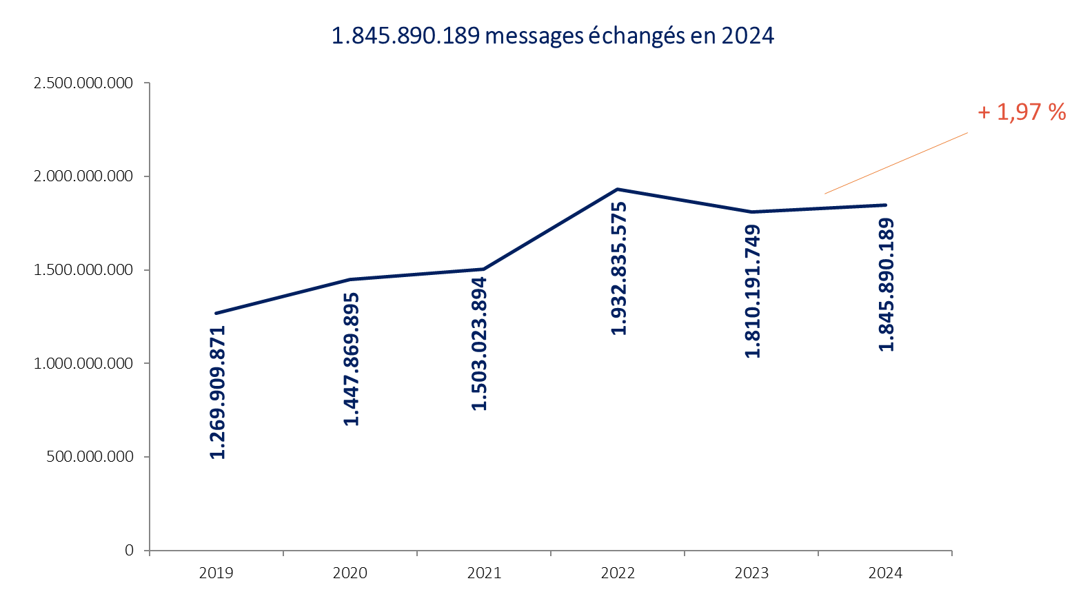

Slide 26


Simplification de processus
entre 3.000 acteurs concernés par la protection sociale
entre 3.000 acteurs concernés par la protection sociale
d’une part et 225.000 employeurs d’autre part
  → limité à 3 moments et si possible d'application à application
  la déclaration immédiate d'emploi et de préavis
  la déclaration trimestrielle relative au salaire et au temps de travail
  la survenance d'un risque social
v
800 formulaires
papier
220 processus électroniques
v
80 formulaires
papier
30 processus électroniques

Slide 27
Simplification de processus
messages électroniques en moyenne réduits à
1/3 des rubriques des formulaires papier
Bureau du plan : les charges pour les entreprises
sur le plan des formalités administratives
dans le secteur social ont diminué
de > 1 milliard € par an
v
v
1 milliard €

Slide 28
Disponibilités et traitement
disponibilité des services (norme: 98%)
délais de traitement (normes: 99% - 99,5%)
99,99 %
99,98 %
99,96 %
système informatique BCSS | services du Registre national | services de l’ONSS
99,69 %
99,94 %
99,74 %
délai maximal de 1 seconde | délai maximal de 2 secondes | Services traités en mode batch dans les 4 jours calendrier

Slide 29
Répertoire des références
26,8 millions
15,16 secteurs
413 millions
personnes différentes inscrites dans le répertoire des références | nombre de secteurs dans lesquels chaque personne est connue (= moyenne) | dossiers actifs dans le répertoire des personnes

Slide 30
Banque Carrefour de la sécurité sociale
Loi organique du 15 janvier 1990
< 90 collaborateurs
19 millions € de budget annuel
Réseau de 3.000 acteurs dans le secteur social
Contrat d’administration
Comité de gestion
Comité de coordination
CSI - Comité de sécurité de l’information
> 1,845 milliard de messages échangés en 2024
190 BPR
220 messages structurés
120 services
web
99,9% de disponibilité des services
Portail de la sécurité sociale
30 applications pour les citoyens
> 50 applications pour les employeurs
> 25 awards internationaux et nationaux

Slide 31
Frank Robben
administrateur general
Thibaut Duvillier
administrateur general adjoint
Gestion des programmes, des projets & des clients
Pim Petereyns
Développement des applications
Danny Devos
Innovation & soutien à la décision
Peter Maes
Audit interne & sécurité de l'information
Kurt Maekelberghe
Management des ressources
Laure Morelli
Chefs de projet
Lead architect
Juristes
Ressources humaines
Interopérabilité technique
Ingénieurs d’application
Communication
Budget & finances
Identification
Développeurs d’application
Data analist
Facility management
Gestion des services
Système
Risk management & internal control
Middleware/ESB
Management Information System
Traducteurs
core
value- added
I&S
supporting

Slide 32
4. Défis

Slide 33
Défis
au cours des dernières décennies, optimalisation accrue des processus et numérisation au sein de la sécurité sociale
nouveaux défis suite aux évolutions sociétales
  notions changent constamment
  ‘new way of working’ - carrières mixtes/économies de plateformes/...
  évolutions technologiques: smartphones, intelligence artificielle (IA), ...
  risques accrus de fracture numérique
  risques accrus en matière de sécurité de l'information
  regroupement de compétences qui ne sont pas toujours transparentes pour le citoyen
  …
concevoir la sécurité sociale numérique à la lumière des nouveaux besoins sociétaux
  actualisation des systèmes, structures et services numériques
  assurer l’avenir de la sécurité sociale
eGov3.0 s’articule autour de 8 axes

Slide 34
eGov3.0 - 8 axes
modèle de données unique étendu, transparence et autonomie
simplifier la réglementation et les processus
à travers les niveaux de pouvoirs
l’utilisateur est
au centre
partager en « Real Time » et prendre des décisions « First Time Right »
inclusion numérique
octroi automatique
des droits
architecture d’entreprise
« pour l’avenir »

Slide 35
Défis
réformes de l’Etat et décentralisation des décisions politiques
  services intégrés avec une charge administrative minimale
  ne provoquent pas d’augmentation du coût d’exécution global
suggestions
  éviter des décisions qui se recoupent ou non coordonnées → transparence
  organisation exécutive réfléchie et gestion de celle-ci
    accords entre les différents niveaux de pouvoir sur les données factuelles requises
    limitation du nombre d’organes d’exécution
    intégration de services
    réglementation commune en matière de gestion de l'information et de sécurité de l'information
    accords de coopération
Notes:
minimale administratieve lasten voor de burgers en de ondernemingen
suggesties
vermijden van overlappende of ongecoördineerde besluitvorming
transparantie tussen de onderscheiden beleidsniveaus over respectievelijk beleid en regelgeving
weloverwogen uitvoeringsorganisatie en het beheer ervan
beheersen van het aantal uitvoeringsinstellingen
→streven naar intergouvernementele organisaties met waarborg van een geïntegreerde en loyale uitvoering van het respectievelijke beleid
→vertegenwoordigers van onderscheiden overheidsniveaus in beheersorganen van de intergouvernementele organisaties
→gemeenschappelijke financiering volgens vastgelegde parameters
dienstenintegratie:
→ binnen een thematische sector, verticale overheidsniveau-overschrijdende informatiebeheerprocessen

Slide 36
Défis
modèle de données unique et couche de données centrale
  la BCSS participe à l’élaboration d’une notion de revenu uniforme (moyens disponibles)
    revenu provenant du travail (travailleur salarié, fonctionnaire, travailleur indépendant)
    assurances sociales
    assistance
    patrimoine
  rendre la notion opérationnelle conforme à la notion statistique
  la plus actuelle possible
architecture d'entreprise pérenne pour la sécurité sociale
  transition vers économie API
  transition vers Event Driven Architecture (EDA)
Notes:
sociale verzekeringen
inkomensvervangend (ziekte en invaliditeit, arbeidsongeval, beroepsziekte, werkloosheid, ouderdom, overlijden)
kostendekkend (kinderlast, geneeskundige verzorging)
bijstand
gewaarborgde gezinsbijslag
IGO
tegemoetkoming aan gehandicapten
leefloon

Slide 37








API Economy - CBSS & Social Security API Gateway Platform
PROVIDERS
CONSUMERS
API dans institutions mêmes
API de l’institution pour BREAK OUT
API pour les IPSS
(Via BCSS)
API de la BCSS pour les IPSS
API pour les pouvoirs publics (no BCSS)
API pour tierce partie (relation, autorisation)
API pour tierce partie (consen-tement, autorisation)
eBOX
Wallet …
PORTAIL
AUTHORISATION SERVICE & BCSS
(répertoire des références - autorisation - logging)
SECURITY & COMPLIANCE

Slide 38
Event-Driven Architecture (EDA)
Event-Driven Architecture (EDA) is a strong alternative to
Managed File Transfer and file driven exchanges as a legacy of mainframe technology
Real-Time Updates: Social security systems often involve the processing of various events, such as changes in employment status, updates in personal information, or eligibility criteria.
EDA allows for real-time updates and notifications, ensuring that relevant parties are informed promptly about any changes or events.
Event-Driven Architecture (EDA) is an architectural pattern that emphasizes the production, detection, consumption, and reaction to events. In this context, an event is a change in state or a significant occurrence within a system.
EDA is widely used in various domains, including software systems, microservices, and distributed systems

Slide 39
5. Europe

Slide 40
Cadre européen
Digital (Identity) Wallet
Carte européenne d'assurance maladie (CEAM)
European Disability Card (EDC) et carte de stationnement pour handicapés
Single Digital Gateway (SDG)
Electronic Exchange of Social Security Information (EESSI) / Reference Implementation for a National Applications (RINA)
Network & Information Security v2 (NIS2)

Slide 41
Digital (Identity) Wallet
chaque Etat membre est tenu d’offrir gratuitement un « portefeuille d’identité numérique »
sésame pour s’identifier en Europe et s’authentifier sur des services gouvernementaux en ligne
la BCSS participe à l’élaboration du portefeuille numérique belge avec le SPF BOSA, pour
  l’authentification de l'identité (numérique) sur base de la source authentique Registre national
  la possibilité de charger et d'enregistrer des justificatifs numériques pour une vérification hors ligne
  la lecture des informations au moyen d'un code QR signé avec mise à disposition aussi en format PDF
  l’application MyGov.be (voir infra)

Slide 42
Digital (Identity) Wallet - premiers use cases
sécurité sociale
  numérisation de la carte isi+
  statuts sociaux → alternative pour MyBEnefits
  carte de parking pour les personnes avec handicap
domaine de la santé
  certificats Covid existants (certificat de test, de rétablissement et de vaccination)
niveau européen
  European Health Insurance Card (EHIC) [carte européenne d’assurance maladie (CEAM)]
  European Disability Card (EDC)
niveau mondial
  certificats de vaccination (Organisation mondiale de la Santé (OMS))
Notes:
carte isi+
attribuée aux personnes ne possédant pas de titre d’identité belge
mais qui bénéficient néanmoins de la sécurité sociale belge
(enfant, travailleur frontalier)
MyBEnefits
permet à un citoyen d’attester de ses statuts sociaux

Slide 43
Digitalisation de la CEAM
la CEAM garantit aux citoyens de l'UE des soins de santé médicalement nécessaires lorsqu'ils séjournent dans un autre État membre, au même coût que s'ils étaient assurés dans cet État membre
problèmes actuels
  tarifs d’assurance pas garantis au moment de la prestation de soins
  242 millions de CEAM papier/plastique en circulation chaque année → coût et impact environnemental
  en cas d’oubli → pas de téléchargement de la CEAM électronique
  la version papier/plastique actuelle est sujette à la fraude
  une CEAM numérique au sein de l'écosystème EUDI Wallet est en cours de développement au sein du consortium DC4EU → pas disponible avant 2029 zijn → tout le monde n'utilisera pas le portefeuille numérique
nécessité d'une alternative numérique plus rapide, d'une solution complémentaire et permanente
Notes:
vele beperkingen
burgers zijn er niet zeker van dat ze gezondheidszorg kunnen krijgen tegen Belgische verzekeringstarieven in andere EU-lidstaten
als ze de EZVK niet kunnen laten zien op het moment van zorgverlening
burgers die vergeten zijn een papieren EZVK aan te vragen voor vertrek naar een andere EU-lidstaat kunnen geen elektronische EZVK downloaden

Slide 44
Digitalisation de la CEAM
en collaboration avec la Commission européenne (CE), la BCSS dirige le « groupe ad hoc (AHG) sur la digitalisation de la CEAM
le AHG a déposé les spécifications business et techniques d'une solution alternative
les organismes assureurs belges demandent une version digitale, reconnue au niveau transfrontalier
la Belgique va déjà digitaliser la délivrance du “Provisional Replacement Certificate” (PRC) conformément aux spécifications du AHG
  e-PRC → un document PDF électronique enrichi d'un code QR contenant les données qui sont également visibles sur le document PDF et signées numériquement
  coopération
    avec la CE pour l'utilisation du référentiel institutionnel EESSI en tant que registre de confiance (infrastructure PKI)
    avec le SPF BOSA pour l'inclusion de l'e-PRC dans MyGov.be et le scannage et la validation du code QR
date cible pour le déploiement en production : 1er janvier 2026

Slide 45
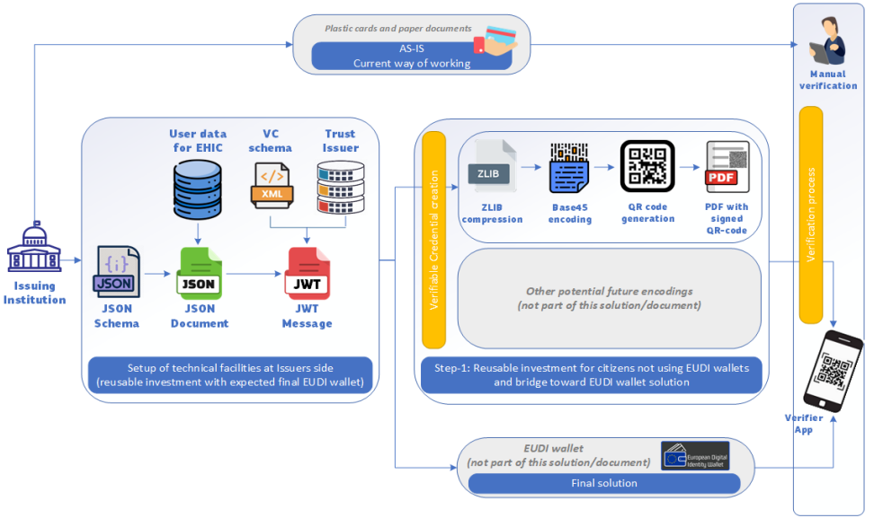
Digitalisation de la CEAM
création du document PDF avec code QR signé

Slide 46
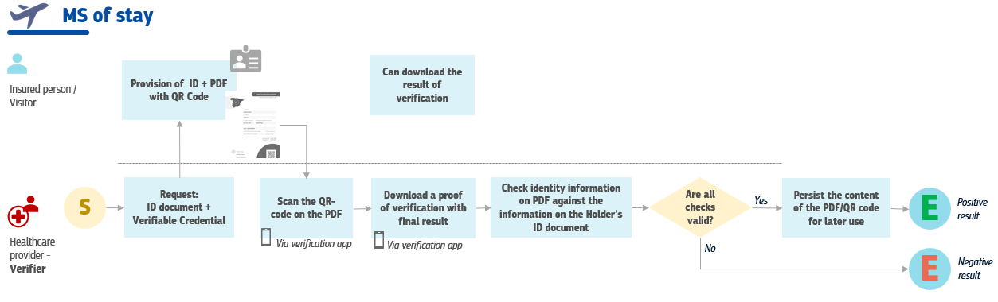
Digitalisation de la CEAM
processus de validation

Slide 47
EDC et carte de stationnement européenne
chaque État membre devra délivrer une version physique de l'EDC et de la carte de stationnement pour personnes handicapées - Directive (UE) 2024/2841
carte physique → enrichie d'un code QR ou d'autres caractéristiques numériques pour
  garantir la validité et l'authenticité de la carte + l'intégrité des données
  prévenir la fraude
  résoudre les problèmes d'interopérabilité pour la lecture des données
déploiement dans les Etats membres au plus tard le 5 juin 2028
une version digitale est prévue
contacts entamés avec le SPF Sécurité sociale et le SPF BOSA pour l'intégration dans MyGov.be

Slide 48
Single Digital Gateway (SDG)
SDG crée une passerelle numérique unique, conformément à un réglementation européenne
où tous les citoyens et entreprises d’un pays de l’UE peuvent trouver des informations, des procédures et des services en ligne pour soutenir et résoudre leurs problèmes au sein d’un autre pays de l’UE
but
  réduire le fardeau administratif des citoyens et des entreprises
  améliorer le fonctionnement du marché intérieur
  éliminer la discrimination
mise en production des procédures pour lesquelles la BCSS a été désignée comme moteur
  demande d’une CEAM
  demande d’allocation de (pré)pension des régimes obligatoires
  demande d’informations relatives aux données de pension des régimes obligatoires
  notification de modifications dans la situation personnelle ou professionnelle de la personne bénéficiant des allocations de sécurité sociale

Slide 49


Slide 50
Electronic Exchange of Social Security Information (EESSI)
les citoyens de l’UE et l'AELE (Association européenne de libre-échange) peuvent librement voyager, vivre et travailler dans d'autres pays de l'espace UE/AELE
les systèmes de sécurité sociale doivent refléter cette mobilité et faire en sorte que les citoyens bénéficient d'un accès complet à la sécurité sociale dans les contextes transfrontaliers
EESSI = réseau électronique européen sécurisé connectant les institutions de sécurité sociale
BCSS responsable pour l’Access Point (porte d’accès unique pour BE) et le National Gateway (bus vers les applications backoffice)

Slide 51
Reference Implementation for a National Applications (RINA)
RINA = service en ligne européen pour l’échange électronique de dossiers de sécurité sociale entre les institutions compétentes des pays européens
issu du projet EESSI
prise en charge de l'ensemble des processus administratifs concernant l'échange de données de sécurité sociale au niveau européen
outils pour la gestion des dossiers et l'optimisation des workflows internes
RINA est accessible aux prestataires des services sociaux

Slide 52
Network & Information Security (NIS2)
directive européenne relative à la cybersécurité
ensemble de mesures pour un niveau commun élevé de cybersécurité dans l'Union européenne
  applicables aux secteurs critiques
    entreprises publiques
    secteur de la santé
    autres secteurs critiques tels que les services publics, les marchés financiers, les transports, ......
vise la gestion des risques liés au traitement de l'information
applicable depuis octobre 2024

Slide 53
6. Projets

Slide 54
Projets de la BCSS
l’accent est mis sur les projets liés à la simplification administrative et au principe de collecte unique des données (only once) avec pour corollaire un bon Return On Invest (ROI) et la recherche de l’efficience
  optimalisation des processus
  réutilisation des flux / messages existants
  penser les applications de manière générique
la matrice only once présente en un coup d'œil les échanges de données dans le secteur social
  état des lieux du programme only once
  échanges de données à partir du réseau de la sécurité sociale et vers celui-ci
  mention de la réutilisation des sources authentiques pertinentes

Slide 55
Matrice only once
4 tableaux
  types de données à caractère personnel qui sont échangés entre les institutions de sécurité sociale
  types de données à caractère personnel qui sont fournis par les institutions publiques actives en dehors du secteur social aux institutions de sécurité sociale
  types de données à caractère personnel qui sont fournis par les institutions de sécurité sociale à des institutions publiques actives en dehors du secteur social
  types de données à caractère personnel qui sont fournis par les institutions de sécurité sociale à diverses institutions publiques des Communautés et Régions (précision des 4 dernières colonnes du tableau précédent)
  → visualiser les tableaux de la matrice sur le site web de la BCSS

Slide 56
Priorités 2025
liste des priorités 2025
  portfolio consolidé de 117 demandes, disponible sur la page comité général de Coordination du site web
  https://www.ksz-bcss.fgov.be/fr/a-propos-de-la-bcss/gouvernance/comite-general-de-coordination

Slide 57
Des projets auxquels le BCSS est associée
  droits supplémentaires - statuts sociaux harmonisés (SSH) & MyBEnefits
  eBox citoyen
  régionalisation
  CPAS
  lutte contre la fraude
  carte isi+
  G-Cloud
  Datawarehouse marché du travail et protection sociale
  services pour les employeurs
  (Dimona – DmfA – DRS)
  services pour les citoyens
  services pour des tiers
  portail de la sécurité sociale

Slide 58
Droits supplémentaires
statut social pour un peu plus de 2 millions de citoyens en Belgique
  revenu limité
  handicap physique ou mental
  enfant ayant des besoins spécifiques
  …
les citoyens avec un statut social bénéficient de droits supplémentaires
  tarif social pour le gaz, l’électricité, l’eau, les télécoms
  tarif social transports en commun (SNCB, De Lijn, TEC, ...)
  logement social
  réduction fiscale, collecte gratuite des ordures ménagères
  réduction sur des activités socioculturelles ou sportives
  …

Slide 59
Droits supplémentaires
constatation du non-recours (non-take up)
  non-transparence : les citoyens ne connaissent pas ou guère leurs droits
  Effet Matthieu : les droits n'arrivent pas chez le groupe cible (vulnérable)
  seuil: la procédure de demande et d'octroi de droits sociaux est souvent compliquée et longue
  Inefficacité : les mesures sociales ratent leur but
  statu quo du pourcentage de pauvreté au lieu d'inclusion sociale : le nombre de personnes pauvres ne diminue pas proportionnellement

Slide 60
Statuts sociaux harmonisés (SSH)
contexte
  les statuts sociaux sont souvent complexes et ne sont pas toujours compris par les différentes parties concernées
  la régionalisation des statuts sociaux
  la réglementation en matière d’octroi de ‘droits supplémentaires’ est aussi complexe (avantages/conditions/périodes de référence)
  pas de schéma notionnel univoque
  il existe déjà de nombreux échanges de données (tarif préférentiel, exonération de taxes, ...)
  de nouvelles demandes régulières auprès des fournisseurs de données donnent lieu à des développements ad hoc

Slide 61
Statuts sociaux / exemples

Slide 62
Statuts sociaux harmonisés (SSH) - principes
les informations factuelles disponibles auprès d’une ou plusieurs sources authentiques sont mises à la disposition d'acteurs qui, sur cette base, accordent automatiquement des droits au citoyen sans qu'il ait à les demander
des services standardisés pour répondre autant que possible aux demandes d'information et éviter/limiter les développements multiples, tant pour les fournisseurs de données (sources authentiques) que pour les instances octroyant les avantages
une réduction du nombre de statuts utilisés et de leur complexité, une réduction des échanges de données
une réduction du nombre de formalités administratives et d’attestations papier qui sont demandées à cette population fragilisée

Slide 63
SSH - objectifs
pour les assurés sociaux
  faire bénéficier les citoyens au maximum des droits supplémentaires auxquels ils ont droit
  limiter les formalités administratives au strict minimum & tenir compte de la réalité sur le terrain
pour les institutions / acteurs qui octroient l’avantage
  mise à disposition efficace de toutes les informations nécessaires à l’octroi (statut social, adresse du domicile, ...)
  éviter les abus éventuels
continuer à améliorer l’octroi automatique de droits

Slide 64
Statuts sociaux harmonisés (SSH) - 3 approches
la BCSS et les sources authentiques travaillent pour mettre à disposition 3 méthodes complémentaires
utilisation en mode
batch de la banque
de données ‘tampon’
consultation en ligne des sources authentiques par les instances d’octroi (IO)
consultation des statuts sociaux via les applications MyBEnefits et MyGov.be

Slide 65
Statuts sociaux harmonisés (SSH) - approche 1
consultation batch de la banque de données SSH dans la banque de données tampon
  alimentée sur base trimestrielle par 11 sources authentiques
  possibilité d’octroi automatique de droits supplémentaires à une catégorie de personnes connues au préalable auprès de l’instance d’octroi
    p.ex. tous les habitants d’une commune, tous les ménages raccordés au gaz
  possibilité de traiter de gros volumes
  possibilité de vérifier si une personne répond à un ensemble de critères définis dans la délibération du CSI (p.ex. domicile, statut à un moment donné, ...)
  quelques exemples
    tarif social gaz / électricité en Belgique
    tarif social pour l’eau en Flandre
    exonération de la taxe de circulation en Région bruxelloise
    communes et provinces (p.ex. tarif réduit garderie extra-scolaire, réduction de la taxe sur la collecte des déchets, réduction fiscale)

Slide 66
Banque de données ‘tampon’- 11 sources authentiques
niveau fédéral
  SPP Intégration sociale (SPP IS) et CPAS (p.ex. revenu d'intégration sociale (équivalent RIS))
  DG Personnes handicapées (DGPH) (p.ex. handicap reconnu, allocation de remplacement de revenus (ARR))
  mutualités (p.ex. droit à l’intervention majorée de l’assurance (BIM))
  Service fédéral des Pensions (SFP) (p.ex. revenus aux personnes âgées (GRAPA))
Flandre
  Vlaamse Sociale Bescherming (VSB) (p.ex. allocation pour l'aide aux personnes âgées (AAPA))
  Agentschap Opgroeien (p.ex. enfants ayant des besoins de soutien spécifiques (P1-4))
Wallonie
  Agence wallonne pour une Vie de Qualité (AViQ) (p.ex. handicap reconnu enfants)
  Organismes Assureurs Wallons (OAW) (p.ex. réduction de l’autonomie)
Bruxelles
  IrisCare (p.ex. allocation pour l’aide aux personnes âgées (AAPA))
Communauté germanophone
  Dienststelle für Selbstbestimmtes Leben (DSL) (p.ex. handicap reconnu enfants)
  Ministerium der Deutschsprachigen Gemeinschaft (MDG) (p.ex. allocation pour l'aide aux personnes âgées (AAPA))

Slide 67
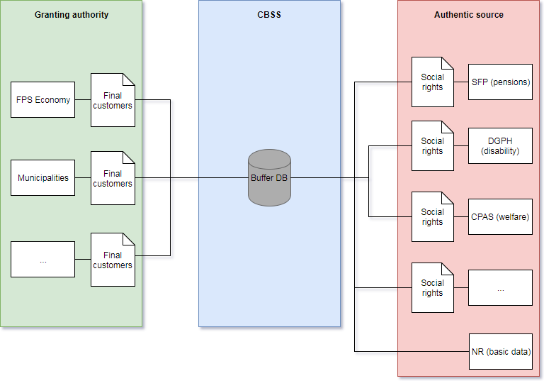
Banque de données tampon - alimentation / utilisation

Slide 68
Banque de données tampon - avantages
pour les utilisateurs de données
  un ensemble d'informations est disponible de manière coordonnée et validée
  possibilité d'application des règles de décision par la BCSS en fonction des besoins concrets de chaque utilisateur (garantie du principe de proportionnalité)
pour les gestionaires des sources authentiques
  éviter des développements ad hoc pour chaque demande de données
  éviter de devoir rendre les données disponibles en fonction des besoins de chaque utilisateur
pour le système
  impulsion pour standardiser les données factuelles à prendre en compte pour déterminer les droits complémentaires et le moment ou la période pendant lesquels ces données doivent être disponibles ("philosophie des blocs lego")

Slide 69
Banque de données tampon - aspects juridiques
délibération générale n° 16/008 du 2 février 2016 relative à la création de la banque de données "Tampon" auprès de la Banque Carrefour de la sécurité sociale pour l'octroi automatique de droits supplémentaires
ce projet est étroitement lié à l'harmonisation des statuts utilisés pour l'octroi de droits supplémentaires ; cet aspect essentiel du projet sera réalisé, entre autres, en concertation avec les partenaires sociaux
simplification nécessaire des législations pour suivre la philosophie des blocs lego

Slide 70
DB Tampon - simplification de la réglementation
p.e. Don’t
p.e. Do
Une prime est accordée à la personne de référence de la famille inscrite dans la commune dont au moins 1 ou plusieurs membres de la famille sont bénéficiaires au 1er janvier de l'année de service concernée de l'aide
Tarifs préférentiels pour les soins de santé
Garantie de revenus pour les personnes âgées (IGO)
Allocation personne handicapée
Allocations familiales majorées (régime des salariés ou des indépendants)
Une prime est accordée à la personne de référence de la famille inscrite dans la commune dont au moins 1 membre de la famille est bénéficiaire au 01/01 de l’intervention majorée dans les soins de santé” (visée à l'article 37, §19, de la Loi relative à l'assurance obligatoire soins de santé et indemnités coordonnée le 14 juillet 1994)

Slide 71
Philosophie blocs lego
Source authentique
RN (& BCSS
Date de naissance
Adresse du domicile
Composition de famille
Statuts sociaux
SPF ou IPSS
GRAPA - IGO
Droit complémentaire
RG - GI
Instances d’octroi
ATP - THVD
…
Réduction
sur l’impôt provincial
Province de Flandre orientale
CPAS
RIS - LL
AF - EQ - LL
DGPH
P1-4
…
Mutuelles
BIM - BVT

Slide 72
Philosophie blocs lego
Source authentique
RN (& BCSS
Date de naissance
Adresse du domicile
Composition de famille
Statuts sociaux
SPF ou IPSS
GRAPA - IGO
Droit complémentaire
RG - GI
Instances d’octroi
ATP - THVD
…
Tarif social
gaz & électricité
SPF Economie
& fournisseurs
CPAS
RIS - LL
AF - EQ - LL
DGPH
P1-4
…
Mutuelles
BIM - BVT

Slide 73
Philosophie blocs lego
Source authentique
RN (& BCSS
Date de naissance
Adresse du domicile
Composition de famille
Statuts sociaux
SPF ou IPSS
GRAPA - IGO
Droit complémentaire
RG - GI
Instances d’octroi
ATP - THVD
…
Réduction
sur l’impôt pour le traitement des déchets
Ville de Charleroi
CPAS
RIS - LL
AF - EQ - LL
DGPH
P1-4
…
Mutuelles
BIM - BVT

Slide 74
Statuts sociaux harmonisés (SSH) - approche 2
consultation en ligne des sources authentiques par les instances d’octroi (IO)
  en ligne et de manière interactive pour des dossiers spécifiques
  possibilité de vérifier si le bénéficiaire potentiel satisfait aux critères à une date donnée
  possibilité d’accorder un droit à tout bénéficiaire potentiel qui n’est pas connu au préalable
    utilisateur des transports en commun
  possibilité de vérifier si une personne satisfait à un ensemble de critères fixés dans la délibération du CSI (exemple: domicile, statut à un moment donné, ...)
  quelques exemples
    allocations familiales complémentaires en Communauté germanophone et en Région wallonne
    titres-services supplémentaires (WSE)
    carte intervention majorée et carte d’accompagnateur gratuit (SNCB)
    Prime Bruxell’Air (Bruxelles Mobilité)

Slide 75
Statuts sociaux harmonisés (SSH) - approche 3
depuis février 2019 MyBEnefits.fgov
  outil supplémentaire via une appli mobile & application web
  permettant au citoyen de consulter lui-même ses statuts sociaux à la date du jour et de les prouver pour faire valoir ses droits auprès de différentes instances d’octroi
  permettant au professionnel, principalement les instances d’octroi qui ne sont pas des partenaires classiques de la BCSS, de vérifier les données
    acteurs qui ne travaillent typiquement pas avec la BCSS (p.ex. centre sportif, garderie, musée, centre de loisirs, parc d’attractions, ...)
    acteurs qui ne disposent pas (encore) d'un flux de données automatique (p.ex. dans le cadre de l’aide juridique pro deo, réduction taxe communale, ...)
  permettant au citoyen et au professionnel de consulter/communiquer des avantages dans le secteur de la culture, des loisirs et du sport
depuis novembre 2024 MyGov.be
  le portefeuille digital offre la possibilité pour le citoyen de consulter ses propres statuts sociaux et aussi ceux de ses enfants jusqu’à 12 ans

Slide 76
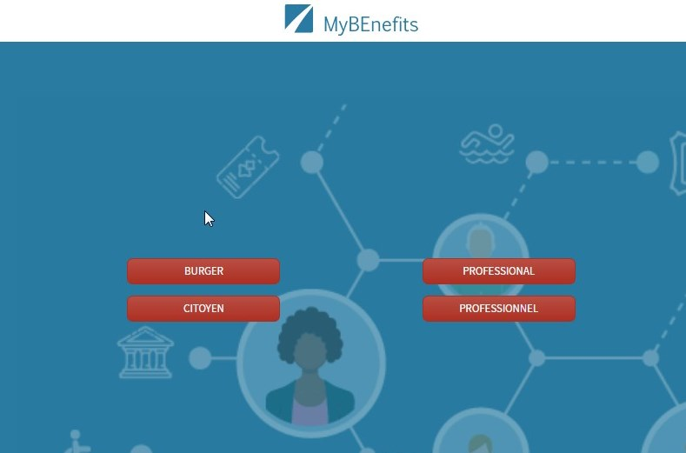



Application MyBEnefits
mutuelles
CPAS
SFP
DGPH
…
App mobile disponible pour appareils Android (Google Play) et appareils Apple (App Store)
Application web www.mybenefits.fgov.be

Slide 77


Connexion sécurisée
citoyen: identification requise
  consultation du statut
  informations à caractère personnel : niveau de sécurité suffisamment élevé
    e-ID
    ITSME
    Time-based One-Time Password
    Token
  Création code QR / éventuellement impression (uniquement via site web)
professionnel : pas besoin d'identification
  lecture du code QR / code unique soumis par le citoyen
  informations minimales: statut, code postal, chiffre de contrôle numéro RN

Slide 78
MyBEnefits - 3 Fonctionnalités
  « check » des statuts sociaux
- le citoyen après s’être identifié consulte en temps réel ses statuts sociaux et génère un code, preuve électronique valide qu’il peut montrer pour obtenir plus facilement ses droits et avantages sociaux
- l’utilisateur « professionnel » (Instance d’Octroi), sans identification/authentification/intégration technique, lit et contrôle le code qui est généré et présenté par un citoyen pour octroyer un avantage
  consulter les avantages sociaux
  - plus de 200 avantages réservés aux personnes avec des statuts sociaux sont répertoriés actuellement
  présentés sous forme de listes dynamiques
  - intuitivement, l’utilisateur a la possibilité de filtrer les avantages repris en affinant au fur et à mesure ses recherches sur base de 3 critères : zone géographique, profil de l’utilisateur, catégorie d’avantages
  augmenter la visibilité et l’utilisation des avantages sociaux
  - possibilité de faire remonter des informations au sujet de droits et avantages sociaux via la fonction
  « Communiquer un avantage »
  - quelques cases à cocher et à compléter vont permettre de partager les infos pour enrichir la liste avec de nouveaux avantages recensés sur le territoire
  - focus placé sur le trio loisir, sport et culture

Slide 79
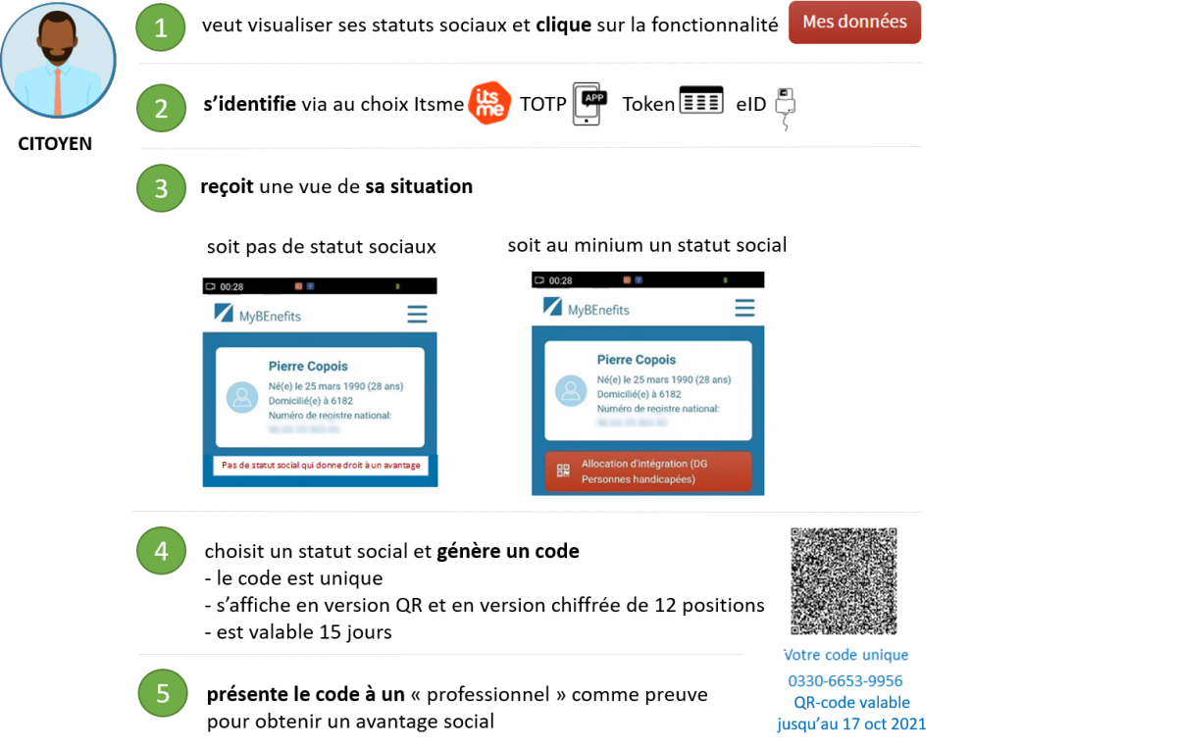
Statuts sociaux - consultation & création de code

Slide 80
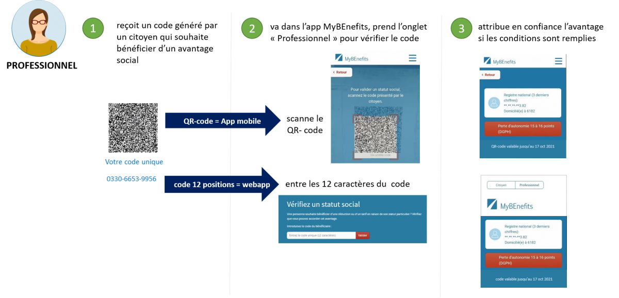
Professionnel - « Check » des statuts sociaux

Slide 81
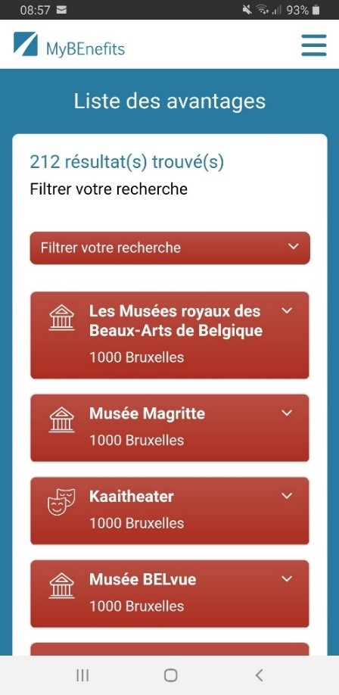
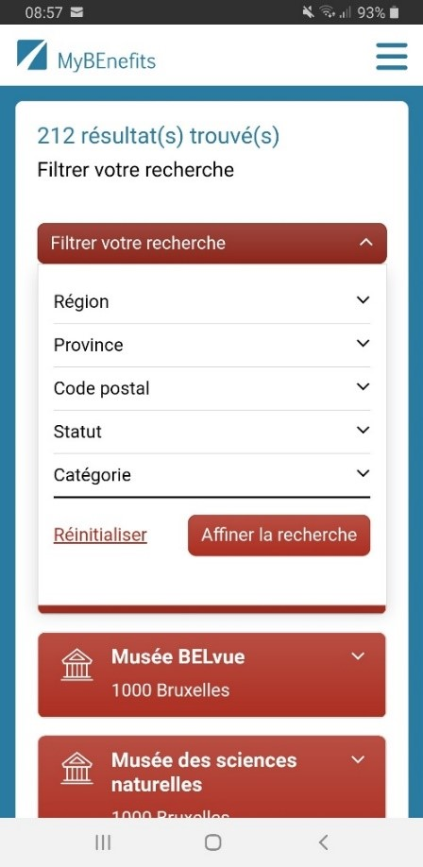
Consulter les avantages sociaux
vue par défaut
vue avec filtres

Slide 82
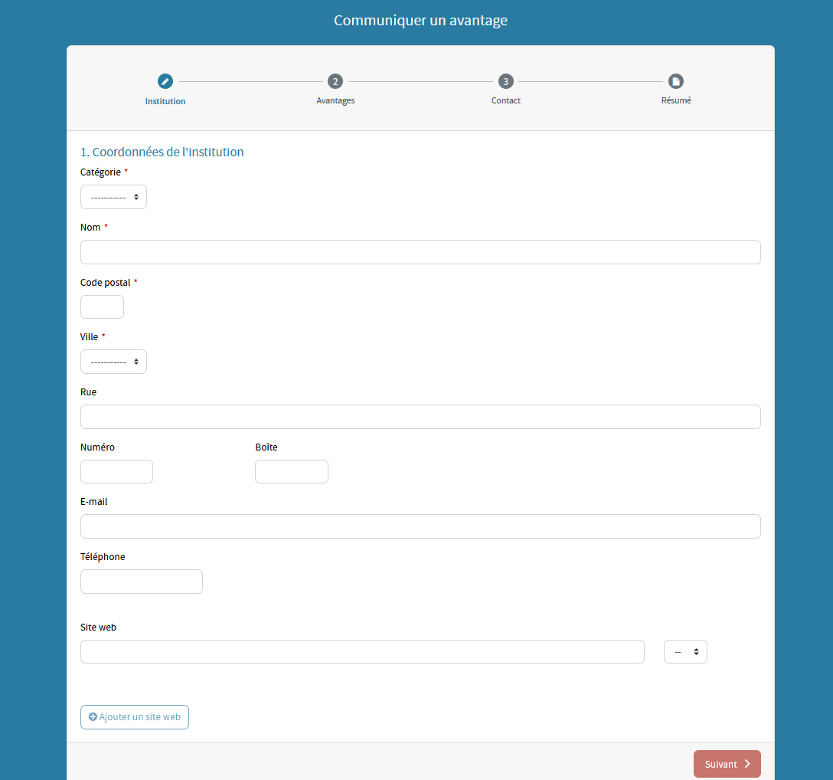
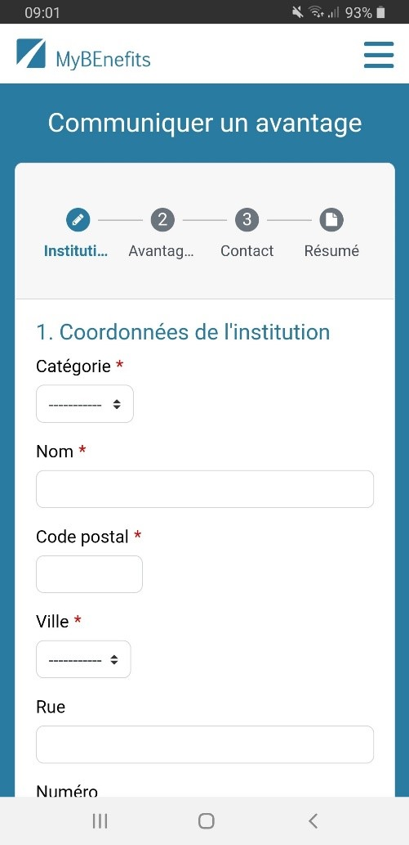
Augmenter la visibilité et l’utilisation des avantages sociaux
Webapp
  App mobile

Slide 83
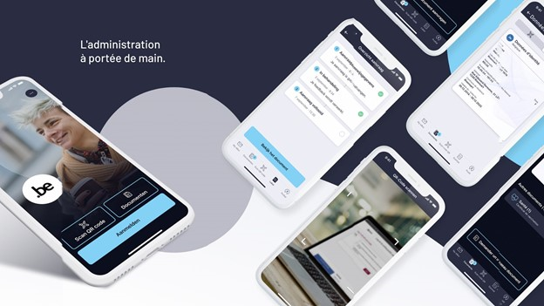
Portefeuille digital MyGOV.be
MyGOV.be s’étoffe progressivement
  dans le domaine de la protection sociale, la liste des statuts sociaux
  est la deuxième fonctionnalité à être activée depuis le lancement du
  portefeuille digital en mai 2024
  cette nouveauté vient s’ajouter à la possibilité d’obtenir
  la carte isi⁺ électronique de ses enfants
MyGov.be est disponible en téléchargement
  MyGov.be sur AppStore
  MyGov.be sur Google Play Store

Slide 84
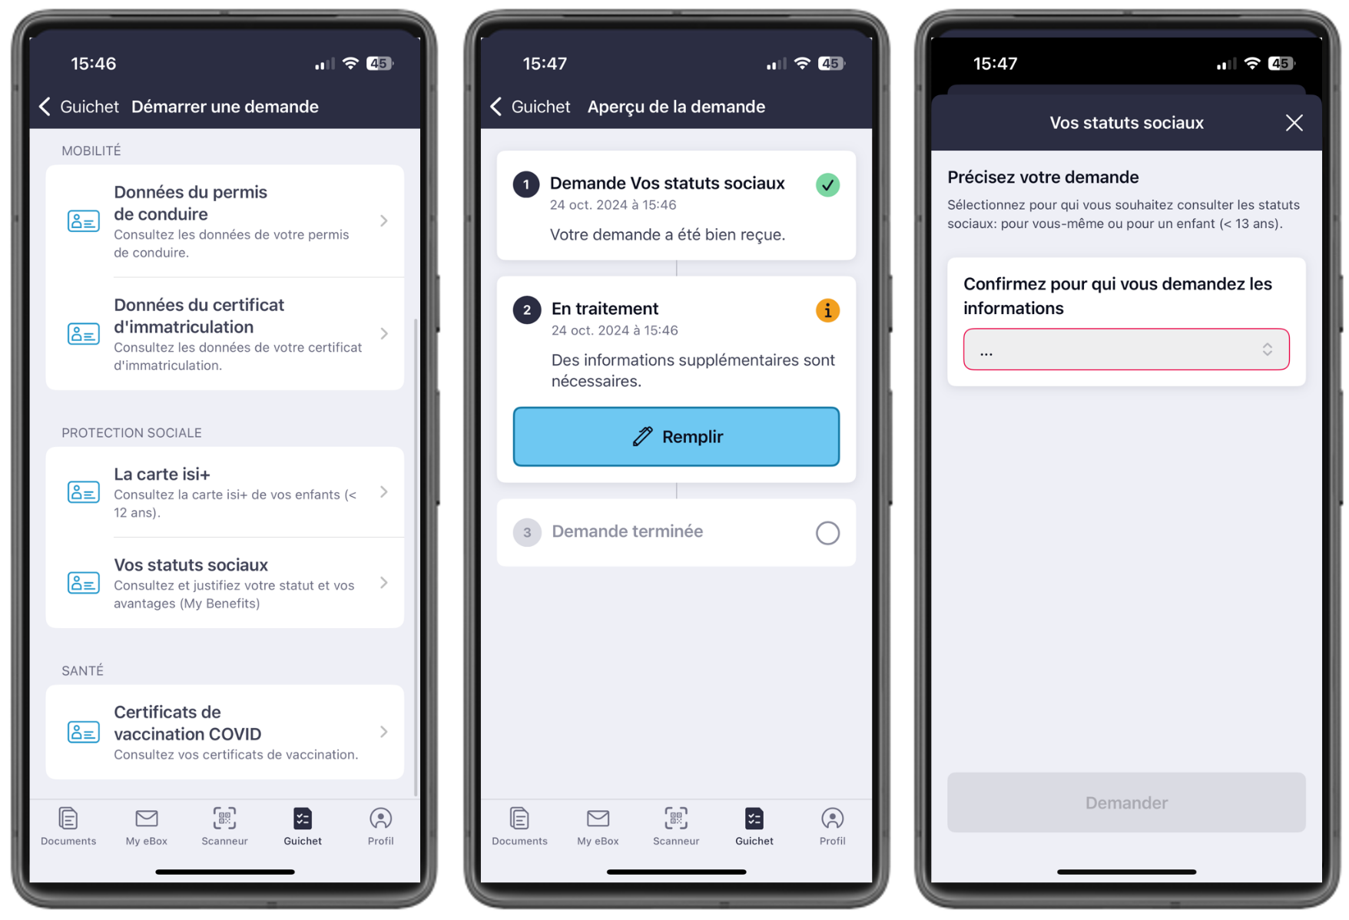
- dans la partie Guichet de MyGOV.be, sous la rubrique protection sociale, le citoyen peut demander la liste de ses statuts sociaux et ceux de ses enfants jusqu’à 12 ans

Slide 85
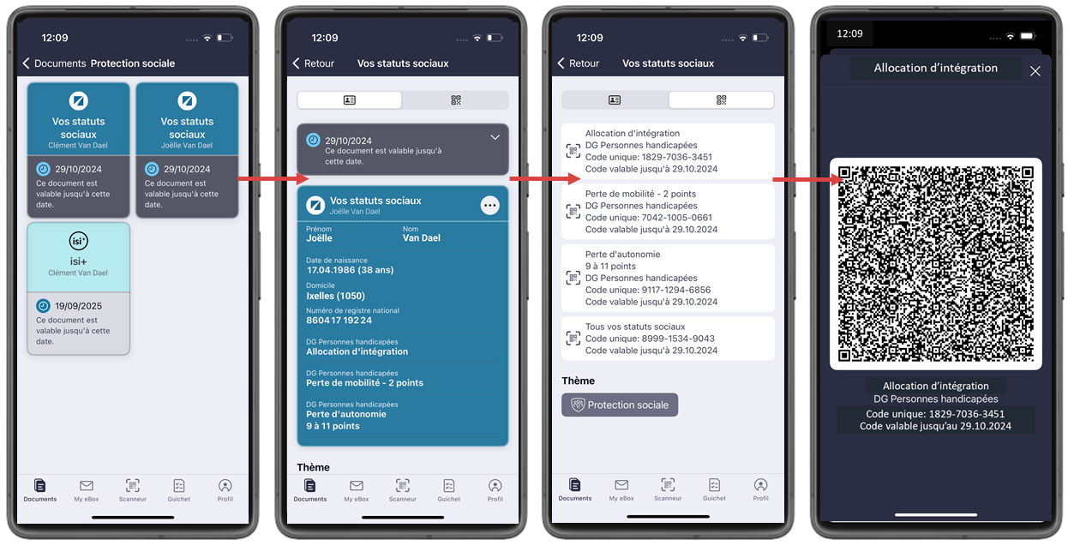
- dans la partie documents, le citoyen conserve la liste des statuts sociaux générée en temps réel
- chaque statut social est accompagné d’un code QR, d’une durée de validité de 15 jours
- via les codes QR, le citoyen est en mesure de transmettre en toute sécurité les informations strictement nécessaires et utiles pour vérifier si il peut bénéficier d’un avantage social

Slide 86
eBox citoyen
boîte aux lettres électronique permettant au citoyen de recevoir des documents officiels de manière centralisée et sécurisée
outil conçu de telle sorte que le citoyen s’annonce une seule fois (‘single sign on’) pour obtenir ensuite accès à tous ses documents personnels via l’interface de son choix , quel que soit l’endroit où ses documents sont enregistrés
transactions électroniques via application web ou app
architecture et technologie identiques à celles de l’eBox entreprise
BCSS est Document Provider pour 35 institutions (secteur sécurité sociale et santé)

Slide 87
eBox citoyen
au 31/12/2024
  213.584.681 documents publiés via la BCSS
  6.055.732 consentements digital = +/- eBox Citoyen actives
  3.865.742 activations uniques = 40,9 % de la population cible (9.433.012 belges de 18 ans et +)
adaptation de la loi eBox en 2023
  ancrage juridique d’une réponse du citoyen ou de l’entreprise à un message eBox
  utilisation obligatoire de l’eBox par les entreprises au plus tard à partir du 1er janvier 2025
  utilisation obligatoire de l’eBox comme canal de communication en fonction de la volumétrie
  adoption de mesures pour maximiser la probabilité que les messages envoyés dans l’eBox soient effectivement lus
démarches pour qu’un message eBox, avec une invitation pour consulter un contenu dans un autre système, contienne un lien permettant d’accéder directement à ce contenu dans l’autre système, si possible sans devoir à nouveau se connecter (grâce au single sign on (SSO))

Slide 88
Régionalisation
poursuite de l’intégration opérationnelle dans le réseau de la BCSS d’instances régionales
préparation et activation des flux de données auprès des instances régionales
suivi continu du transfert de compétences ayant un impact sur les flux de données et services
projets pour 2024 relatifs à la Région de Bruxelles-Capitale
  accès électronique au cadastre des pensions (Service fédéral des Pensions (SFP)) pour Hydralis/Vivaqua et la ville de Bruxelles
  extension transmission données sociales à caractère personnel (candidats-)locataires et acquéreurs de logements sociaux et la socialisation des loyers (société du logement de la Région de Bruxelles-Capitale et sociétés immobilières de service public (SISP))
  tests de bout-en-bout échanges de données avec l’ONSS (Dimona, DmfA et dettes sociales)

Slide 89
Régionalisation
projets pour 2024 relatifs à la Flandre
  lancement du registre d’inscription central (CIR) pour les candidats logement social (Wonen in Vlaanderen)
  calcul bonus à l’emploi flamand personnel enseignant contractuel (DWSE)
  octroi d’avantages complémentaires personnes handicapées au personnel public flamand par l’asbl service social (Agentschap Overheidspersoneel (AgO))
  octroi automatique réduction des frais d’inscription dans l’enseignement artistique à temps partiel en Flandre (Agentschap voor Onderwijsdiensten (AgODI))
  étrangers mineurs non accompagnés dans le cadre du Panier de croissance flamand (Opgroeien regie)
  …
projets pour 2024 relatifs à la Région wallonne
  via la BCED, connexion à plusieurs services/données tels que données de pension, chômage, carrière, maladies professionnelles, interruption de carrière
  connexion des partenaires aux services déjà rendus accessibles par la BCED

Slide 90
CPAS
CPAS en ligne
  désormais possibilité de déposer par voie électronique une demande d'aide auprès d'un CPAS
  plus grande accessibilité et diminution du non-recours aux droits
  un formulaire de demande sera disponible sur le portail de la sécurité sociale avec pré-remplissage, après authentification de l'identité
  intégration dans les progiciels du CPAS pour le traitement des demandes
  utilisation de l'eBox pour la communication avec le demandeur
PrimaVera
  recours à un outil de calcul intelligent pour simuler, en fonction des moyens de subsistance du demandeur, le droit au revenu d'intégration et le montant
accès aux services du CPAS pour les associations d'aide sociale

Slide 91
Lutte contre la fraude
participation active au Collège de lutte contre la fraude fiscale et sociale
> 120 flux de données structurés ont été développés pour permettre la mise en correspondance ou l'exploration de données, par exemple pour détecter les allocations de chômage et les salaires cumulés, ou les prestations de maladie cumulées à la retraite
transmission au sein du réseau de l'indicateur qu'un numéro BIS a été créé sur base de documents frauduleux
  coopération Sigedis - forces de police
  évite l'octroi illégal de droits dans les institutions de sécurité sociale
  évite la duplication des enquêtes sur la fraude à l'identité
poursuite de l'expansion de ePV - eDossier - Dolsis - My Digital Assistant (MyDIA)

Slide 92
Lutte contre la fraude
Dolsis
  accès à plusieurs sources de données via une interface Web unique
  initialement développé pour les services d'inspection traditionnels et maintenant plus de 90 institutions utilisatrices
MyDIA
  permet d’améliorer la coopération entre les inspections dans la lutte contre la fraude sociale
  application mobile pour les services d'inspection de l’ONSS, de l’ONEM, du SPF ETCS, de l’INAMI et de l’INASTI pour consulter les données d'identification de diverses sources de données
Single Permit (Permis unique)
  travail temporaire en Belgique de ressortissants de pays tiers (non-UE)
  permis de séjour (compétence fédérale) et permis de travail (compétence régionale)
  la plateforme Single Permit déconstruit cette complexité pour l'utilisateur (employeur belge et étranger) lors de la demande
  utilisation de l'application belgianIDpro qui fait appel aux services du registre BCSS pour identifier correctement le travailleur étranger

Slide 93
Carte isi+
système mis en place pour
  la consultation en ligne sécurisée et en temps réel des données administratives gérées par les organismes assureurs via MyCareNet
  l’identification certaine via le NISS, disponible sur les titre d’identité électroniques et sur la carte résiduaire isi+
la carte isi+ est distribuée
  aux personnes qui ne peuvent pas disposer d’un titre d’identité électronique et qui disposent d’une couverture sociale pour se faire soigner en Belgique
    les frontaliers qui habitent à l’étranger et travaillent en Belgique
    les personnes pensionnées de nationalité étrangère qui sont parties à l’étranger après avoir travaillé en Belgique et cotisé au système belge de sécurité sociale
  à tous les enfants < 12 ans
2,9 millions de cartes isi+ ont été produites (dont 133.825 en 2024)

Slide 94

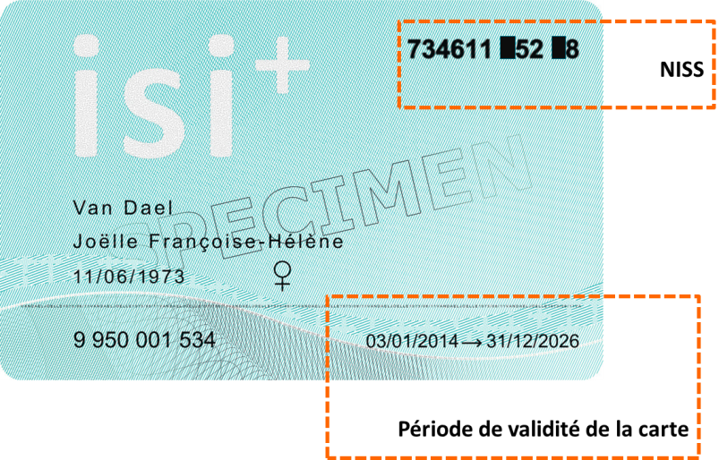
Carte isi+ aujourd’hui
carte physique (polycarbonate) difficilement reproductible
valable 12 ans
produite dans la majorité des cas lors de la naissance
Code-barre
reprise
des
données:
NISS
n° de carte
Datamatrix
nom
prénom
NISS
date de naissance
sexe
dates de validité
n° de la carte

Slide 95
Carte isi+ via le Wallet
visualisation par le citoyen de la carte isi+ de ses enfants
sur base des données consultées
  auprès du RN (service ‘filiation’)
  auprès de la BCSS (DB des cartes isi+)
avantage principal : les 2 parents peuvent y accéder

Slide 96
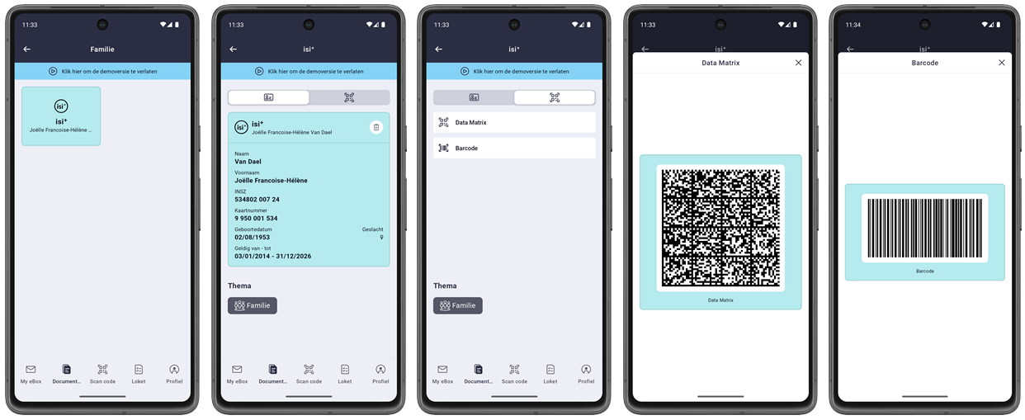
Carte isi+ via le Wallet

Slide 97

G-Cloud
https://www.gcloud.belgium.be/fr/index.html

Slide 98
G-Cloud - Synergies
Applications métier
Core business (déclarations, processus métier, ...)
Applications standard & composants
Site web | Gestion des accès | Logiciel de traduction | …
Partage
Plateformes applicatives
Open Source | IBM | Microsoft| Oracle | SAS | …
Partage
Infrastructure logicielle
Virtualisation | Security | Mail | VoIP | …
Partage
Infrastructure matérielle
Data centers | Computing | Network | Storage
Partage

Slide 99
G-Cloud - Synergies
évolution de la gestion des middlewares et de l’infrastructure vers la configuration et l’exploitation de services G-Cloud avec les équipes Smals
Federal Service Platform / API Gateway
  organe de suivi commun des clients : eHealth – BCSS – ONSS
  examen des demandes communes, contenu et planning des releases, suivi des incidents et des contacts avec le fournisseur
  suivi budgétaire et information sur les nouveaux membres potentiels de la plate-forme
négociations fournisseurs & contrats cadre fédéraux

Slide 100
G-Cloud - Avantages
effets d’économie d’échelle
  efficacité accrue
  qualité accrue
  disponibilité accrue
  coûts inférieurs (infrastructure, licences de logiciels, supervision, …)
respect de la confidentialité et protection des données
axé davantage sur le business et flexibilité pour atteindre les objectifs
plus de poids vis-à-vis des fournisseurs
mutualisation des connaissances et des ressources
évolution technologique disponible plus rapidement pour tous

Slide 101







Types de déploiements dans le Cloud
Public Cloud
Shared
Hybrid
Access/Control
Outsourced Community Cloud (= off-premise)
Community Cloud on-premise
Private Cloud on-premise
Outsourced Private Cloud (= off-premise)
Dedicated
Location
Customer
Service Provider

Slide 102
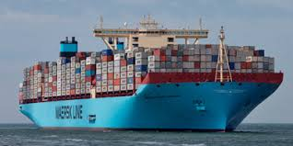
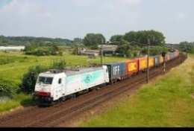
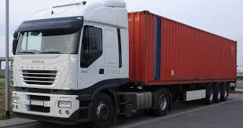
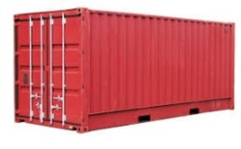






G-Cloud - Platform as a Service (PaaS)
introduction technologie de conteneurs
traduit en technologie modern Platform-as-a-Service
contenu individuel
stockage isolé
et facilement transportable
Monitoring
Sécurisation
logging
Coming
soon

Slide 103


G-Cloud - PaaS - formes de collaboration
Ecosystème des autorités
Autres secteurs
Parties composantes
Application
1
Application
2
Application
N
Partenaire 1
Partenaire 2
Partenaire N
Plateforme de collaboration
DB
DB
Collaboration technologique
DB
DB
DB

Slide 104




G-Cloud - Platform as a Service
Requirements
Release planning
Development &
Release preparation
Release execution
Incident management
1ère ligne
DB
- unit
2ème ligne
3ème ligne

Slide 105
G-Cloud - Paas - répertoire des références
Requirements
Release planning
Development &
Release preparation
Release execution
Utilisateurs / partenaires
DB
SPF BOSA
DTO
SPF
Justice
Mobilité
…

Slide 106
Status G-Cloud service portfolio

Slide 107
Datawarehouse marché du travail
créé pour répondre de manière efficace aux demandes de données de la part d’institutions de recherche et des pouvoirs publics
à la base construit à l’aide de données provenant des institutions de sécurité sociale, du registre national et du registre Bis, et complété par des notions auto-définies
mis en production début 2001
au fil des années, augmentation du nombre d’instances fournissant des données
  données pertinentes de tous les acteurs du secteur social
  données pertinentes en provenance d’autres acteurs (p.ex. SPF Finances, DGSIE,…)
  toujours moyennant une délibération du comité de sécurité de l’information (CSI)

Slide 108
Datawarehouse marché du travail
soutien des instances chargées de la préparation et de l’évaluation de la politique et des chercheurs en ce qui concerne l’accessibilité du datawarehouse pour leurs besoins ad hoc
définition d’une méthodologie standard pour le codage et l’anonymisation de données
extension des statistiques de base fréquemment demandées qui sont établies et diffusées automatiquement, et possibilité de consultation de ces statistiques via 5 applications web
  statistiques en ligne / chiffres locaux
  statistiques en ligne / chiffres globaux
  statistiques en ligne / mobilité socio-économique
  statistiques en ligne / composition de ménage
  statistiques en ligne / mobilité socio-économique à court terme
pas de traitement du contenu des données par la BCSS

Slide 109
Services pour les employeurs
> 50 services électroniques pour les entreprises, tant sous forme d’échange de messages électroniques d’application à application, que sous forme de 44 transactions portail intégrées
les déclarations sont limitées à 3 moments
  la déclaration immédiate d’emploi et de préavis (Dimona)
  la déclaration trimestrielle relative au salaire et au temps de travail (DmfA)
  la survenance d’un risque social (DRS)
> 45 millions de déclarations électroniques effectuées par les employeurs en 2024

Slide 110
Dimona
déclaration immédiate du début ou de la fin d’une relation de travail entre un employeur et un travailleur
uniquement par voie électronique, 24/24 et 7/7 via
  le portail de la sécurité sociale
  FTP/MQSeries
  réseau Isabel
  serveur vocal
  gsm
lors de la réception, l’identité du travailleur est vérifiée pour que tous les acteurs du secteur social utilisent une clé d’identification correcte et uniforme du travailleur

Slide 111
DmfA
déclaration électronique par les employeurs des données relatives aux salaires et aux temps de travail
caractère multifonctionnel (notions harmonisées)
les données déclarées sont disponibles de façon électronique, via le réseau de la sécurité sociale, pour tous les acteurs du secteur social qui ont besoin de ces données pour l’exécution de leurs missions
moyennant un certificat électronique, peut être consultée et corrigée en ligne ultérieurement par l’employeur en ce qui concerne ses travailleurs salariés et la période durant laquelle il les a employés

Slide 112
DRS
limitation des informations collectées aux informations qui ne sont pas encore disponibles dans le réseau du secteur social (suppression ou au moins simplification de formulaires)
standardisé pour les secteurs concernés par la déclaration du risque social (incapacité de travail, maternité, accident du travail, maladie professionnelle, chômage)
déclaration peut être effectuée
  de façon électronique (24/24 et 7/7) via
    le portail de la sécurité sociale
    FTP/MQSeries
    le réseau Isabel
  pour quelques scénarii également sur papier (temporairement)
conformément à des instructions uniformes

Slide 113
Services pour les citoyens
les citoyens obtiennent leurs droits automatiquement dans toute la mesure du possible, sur la base d’une prestation de services électronique entre les acteurs du secteur social
pour les droits qui ne peuvent pas être accordés automatiquement, des services électroniques intégrés sont progressivement mis à disposition via les portails des acteurs du secteur social
30 services sont opérationnels via un portail intégré et/ou des applications mobiles

Slide 114
Services pour des tiers - exemples
transaction pour les maîtres d’ouvrage sur le portail de la sécurité sociale
  consultation électronique du fait qu’un employeur est en règle avec ses obligations en matière de sécurité sociale et vérification de l’existence d’une responsabilité solidaire ou d’une obligation de retenue
transaction pour les communes sur le portail de la sécurité sociale
  My Handicap et Handiweb: introduction électronique d’une demande d’allocation pour personne handicapée auprès du SPF Sécurité sociale
  BelgianIdPro : consultation on-line et, au besoin, création du numéro unique d’identification de la sécurité sociale dans les registres BCSS
  introduction électronique d’une demande de pension (SFP)
  introduction d’une déclaration anticipée en matière d’euthanasie

Slide 115
Services pour des tiers - exemples
transaction pour les huissiers de justice
  quatrième voie – notification sociale: les officiers publics ou ministériels ont la possibilité de transmettre leurs messages et informations par la voie électronique
My Handicap
  les personnes en charge du handicap peuvent soumettre une demande pour un citoyen et consulter le dossier d’une personne handicapée
Limosa
  déclaration mutifonctionnelle unique de toutes les activités de travailleurs, indépendants ou stagiaires étrangers sur le territoire belge

Slide 116
Portail de la sécurité sociale
constitue le point d’accès à toutes les informations et services en ligne relatifs à le sécurité sociale
1 volet international + 3 publics-cibles
  citoyens
  entreprises (employeurs, indépendants, mandataires, prestataires de services sociaux, curateurs, travailler avec des contractants, ...)
  fonctionnaires et autres professionnels de la sécurité sociale
le portail propose un aperçu des finalités de chaque service en ligne ainsi que du niveau de sécurité requis pour y accéder
la BCSS joue un rôle moteur dans son développement et assure la coordination du volet informatif

Slide 117
7. Conclusion

Slide 118
Avantages engrangés
plus grande efficacité
  moins de charges et de frais, p.ex.
    collecte unique des données à l'aide d'instructions et de concepts harmonisés
    échange électronique de données en mode d’application à application autant que possible, sans réintroduction manuelle
    répartition des tâches en matière de validation et de gestion d'informations
    moins de contacts inutiles par la suite
    collaboration en matière de développement d'applications (technique d'assemblage) grâce à la présence de services et composants réutilisables
  davantage de services pour le même coût total, p.ex.
    tous les services sont disponibles à n'importe quel moment, à partir de n'importe quel endroit et à partir de n'importe quel dispositif
    services intégrés
  prestation de services plus rapide
    réduction des temps de déplacement et d'attente
    interaction directe avec l'acteur compétent
    feed-back en temps réel pour l'utilisateur

Slide 119
Avantages engrangés
plus grande effectivité
  plus grande qualité de la prestation de services, p.ex.
    services plus corrects
    prestation de services plus personnalisée
    prestation de services plus transparente
    services plus sûrs avec une meilleure protection de la vie privée
    possibilité pour l'utilisateur d'effectuer un contrôle de qualité du processus de prestation de services, notamment grâce à la possibilité de consultation électronique de l'état d'avancement du processus de prestation de services
  moins de possibilités de fraude
  nouveaux types de services, p.ex.
    octroi automatique maximal de droits
    communication automatique d'informations relatives aux droits éventuels qui ne peuvent pas être accordés automatiquement
    recherche active du non-recours à certains droits via des techniques de datawarehousing
    contrôle direct des données personnelles
    environnements de simulation personnalisés

Slide 120
Facteurs critiques de succès
Penser à la valeur ajoutée
Equilibre stabilité - changement
Collaborer en confiance
Optimisation de la chaîne de processus
Recherche active de synergies
Développe-ment agile et réception
Respect des principes de base
Centré sur les tâches fonda-mentales
Architecture ICT de qualité
RGPD

Slide 121
Plus d’informations
site web BCSS
https://www.ksz-bcss.fgov.be
site web MyBEnefits
→ https://mybenefits.fgov.be
site web Datawarehouse marché du travail et protection sociale
→ https://www.ksz-bcss.fgov.be/fr/dwh/homepage
portail de la sécurité sociale
→ https://www.socialsecurity.be

Slide 122
Abréviations
AAPA - allocation d’aide aux personnes âgées
AI - allocation d’intégration
AIPD - analyse d’impact relative à la protection des données
AViQ - Agence pour une Vie de Qualité
BIM - bénéficiaire de l’intervention majorée
COCOM - Commission communautaire commune de Bruxelles-Capitale
CSI - Comité de sécurité de l'information
DSL - Dienststelle für Selbstbestimmtes Leben
DUNIA - Déclaration Uniforme – Uniforme aangifte
isi+ - identification sociale / sociale identificatie
OAW - Organismes assureurs wallons
ORINT - Organe interrégional pour les prestations familiales
RGPD - Règlement général relatif à la protection des données
SSH - statuts sociaux harmonisés

Slide 123
Merci pour vos questions

